Slide 1
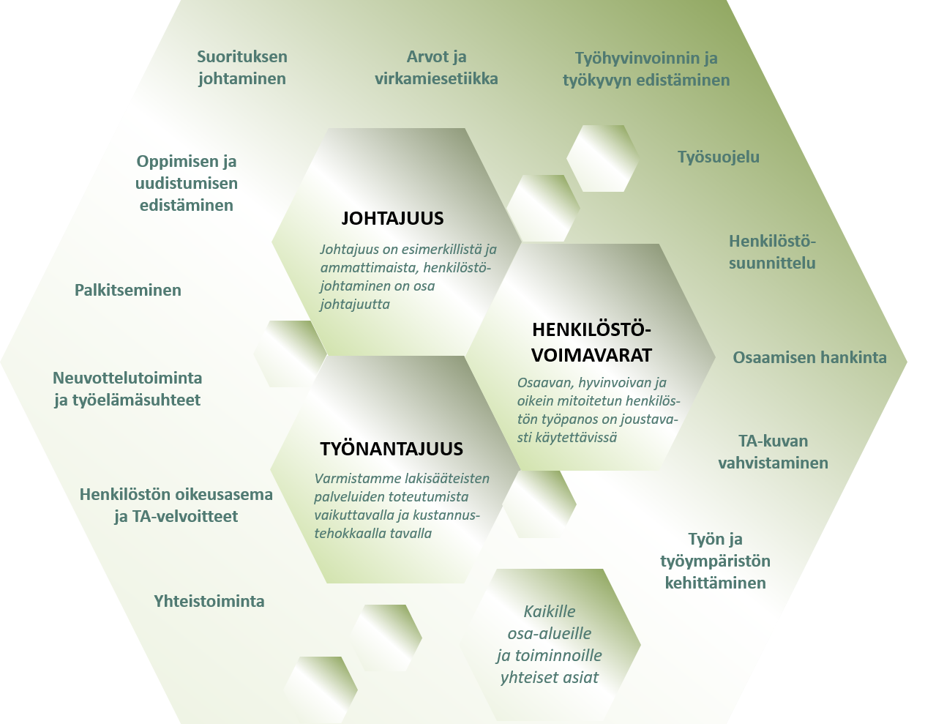
Henkilöstöjohtaminen valtiolla -kuvaus
Katso esitystilassa
”HUNAJAKENNO”
Maaliskuu 2022

Slide 2
Henkilöstöjohtaminen valtiolla -kuvaus - Taustaa kuvauksen tekemiselle -
Mistä on kyse?
Kuvaus henkilöstöjohtamisesta valtiolla, sen eri osa-alueista ja toimijoista, kuvaus löytyy vm.fi -sivustolta
Kuvauksen on laatinut joukko valtion HR-tehtävissä toimivia asiantuntijoita vuonna 2017, päivitetty 2018 ja 2022
Kuvauksen omistaa ja sitä päivittää VM/valtionhallinnon kehittämisosasto (VKO), huomiot valtionhallinto.vm@gov.fi
Miksi?
Kuvaus tarjoaa yhteisen työkalun/teoriakehikon ainakin – henkilöstöjohtamisen kokonaisuuden kirkastamiselle – oman toiminnan jäsentämiselle, suunnittelulle ja kehittämiselle virasto- ja konsernitasolla – henkilöstöjohtamisen eri osa-alueiden työnjaosta sopimiselle
Huom! Kuvaus ei tuo uusia linjauksia. Sen tehtävänä on luoda kokonaiskuvaa henkilöstöjohtamisen kentästä valtiolla.
Kenelle?
Erityisesti kaikille HR-tehtäviä tekeville
Konsernitoimijoille kuten HAUSille, Palkeille, Valtiokonttorille ja VM:lle
Johdolle ja esimiehille
Muille henkilöstöjohtamisesta kiinnostuneille
Notes:
Tavoitteena on ollut luoda yhteinen (= tarpeeksi toimiva ja kattava) kuvaus henkilöstöjohtamisesta valtiolla

Slide 3
Henkilöstöjohtaminen valtiolla -kuvaus - Kuvauksessa käytetty määritelmä -
Henkilöstöjohtaminen
toteuttaa toimintastrategiaa
mahdollistaa viraston ja sen henkilöstön onnistumista ja jatkuvaa kehittymistä
varmistaa tuloksellisen toiminnan edellyttämien henkilöstövoimavarojen saamisen, ylläpitämisen ja kehittämisen
toteutuu eri toiminnoissa ja johtamisen käytännöissä (kts. seuraava kalvo)
on johdon ja koko työyhteisön yhteinen asia.
”Hyvin hoidetulla työnantaja- ja henkilöstöpolitiikalla, hyvällä johtamisella sekä osaavalla ja sitoutuneella henkilöstöllä luodaan edellytykset julkisen hallinnon tuloksellisuudelle ja palvelukyvylle ja siten kansalliselle kilpailukyvylle.” - Valtioneuvoston periaatepäätös 2001 -
Notes:
VNp vuodelta 2001 -lainaus päivitetään, kun tilalle saadaan uudempi ylätason kannanotto. Teksti työn alla olevasta julkisen johtamisen julkilausumasta?

Slide 4
ERI OSA-ALUEET
HENKILÖSTÖJOHTAMINEN VALTIOLLA -KUVAUS,
JA TOIMINNOT
Toiminnot liittyvät tiiviisti toisiinsa ja muodostavat yhdessä henkilöstö-johtamisen kokonaisuuden
Suorituksen johtaminen
Arvot ja virkamiesetiikka
Työhyvinvoinnin ja työkyvyn edistäminen
Oppimisen ja uudistumisen edistäminen
Työsuojelu
JOHTAJUUS
Johtajuus on esimerkillistä ja ammattimaista, henkilöstö-johtaminen on osa johtajuutta
Henkilöstö-suunnittelu
Palkitseminen
HENKILÖSTÖ- VOIMAVARAT
Osaamisen hankinta
Toiminta- kulttuuri
Neuvottelutoiminta ja työelämäsuhteet
Osaavan, hyvinvoivan ja oikein mitoitetun henkilös-tön työpanos on joustava-sti käytettävissä
TYÖNANTAJUUS
TA-kuvan vahvistaminen
Henkilöstön oikeusasema ja TA-velvoitteet
Varmistamme lakisääteisten palveluiden toteutumista vaikuttavalla ja kustannus- tehokkaalla tavalla
Työn ja työympäristön
kehittäminen
Yhteistoiminta
Kaikille osa-alueille ja toiminnoille yhteiset asiat
VM 2022 (VKO, marjaana.laine@gov.fi)

Slide 5
VALTION HENKILÖSTÖJOHTAMISEN VIITEKEHYS
VALTIONHALLINNON TOIMINTA
Henkilöstöjohtaminen palvelee ydintoimintaa ja sujuvaa arkea
KANSALAISET, ASIAKKAAT
TOIMINTA- JA PALVELUKYKY
KUMPPANIT JA SIDOSRYHMÄT
TALOUDEN KESTÄVYYS JA YHTEIS-KUNNALLINEN VAIKUTTAVUUS
Henkilöstöjohtamista tehdään eri näkökulmista toiminnan eri tasoilla:
Virastoissa ja palvelukeskuksissa Hallinnonalatasolla
Valtiokonsernitasolla
Operationaalisella ja strategisella tasolla
HENKILÖSTÖ JA JOHTO
UUDISTUVA JA TURVALLINEN TYÖELÄMÄ
MINISTERIÖT
Kansliapäällikkökokous Hallintojohtajakokous
YLIN JOHTO Johdon Foorumi TA-politiikan neuvottelukunta
VALTIOVARAINMINISTERIÖ Ministeri, hallintopolitiikan alivaltiosihteeri, valtionhallinnon kehittämisosasto (VKO) ja Valtion työmarkkinalaitos (VTML)
Näistä lisää seuraavalla kalvolla
HALLINTO- JA HENKILÖSTÖJOHTO Henkilöstöjohdon foorumi HJF Työnantajaryhmä Valtionhallinnon HR-ohjausryhmä
HALLITUS JA EDUSKUNTA Hallitusohjelma, hallituksen asettamat muut painopisteet
HENKILÖSTÖJOHTAMISEN OHJAUS JA JOHTAMINEN
ESIMIEHET Vertaisverkostot, toiminta virastoissa Koulutusohjelmat, digisisällöt
Luo toimintaedellytyksiä,
vuorovaikutuksessa henkilöstön kanssa
”Virallinen”
”Yhteistyö”
VM/VKO, 2022
Notes:
2021 - ML päivittänyt 09/2021 Ari Holopaisen ja Juha Madetojan avustuksella

Slide 6
Henkilöstöjohtaminen valtiolla -kuvaus - Toiminnan eri tasot -
Henkilöstöjohtamista – strategista ja operatiivista – tehdään eri näkökulmista toiminnan eri tasoilla:
Virastoissa ja palvelukeskuksessa Hallinnonalatasolla
Valtiokonsernitasolla
Covid-19- ja Ukrainan kriisi nostaneet esiin erityisesti turvallisuuskysymykset (yksilön turvallisuus ja toiminnan jatkuvuus) ja voimakkaasti uudistuvan työn.
HR-tekemisessä ”pinnalla” ovat mm. hybridi- ja monipaikkainen työ, tiedolla johtaminen, digitalisaation vaateet ja mahdollisuudet (tekoäly, robotiikka, botit), monimuotoisuus, yhteiset HR-tavoitteet
Henkilöstöjohtamisella on suuri vaikutus yksittäisen työntekijän kokemukseen
Virastot ja palvelukeskus Palkeet
Virasto vastaa omasta henkilöstöjohtamisestaan
Virasto toteuttaa ja kehittää henkilöstöjohtamisen eri osa-alueita toiminnastaan nousevien tarpeiden perusteella, huomioiden
säädöspohjan
konsernitasolta ja/tai hallinnonalatasolta tulevan ohjeistuksen, yhteiset linjaukset ja tulosohjauksen
Asiakkaana/sidosryhminä ovat viraston henkilöstö, viraston johto, henkilöstöjärjestöt, ohjaava ministeriö, valtiokonserni
Palkeet toimii virastojen kumppanina hoitaen suuren osan eri toimintoihin liittyvästä HR-tekemisestä
Hallinnonalataso
Vastaa sille annetuista HR-tehtävistä, esim. määrittää hallinnonalan /oman toimialueensa toiminta-/henkilöstöstrategiat yhteisten linjausten ja hallinnonalan toiminnallisten tarpeiden pohjalta
Ministeriöt ohjaavat virastoja omilla hallinnonaloillansa. Joidenkin virastojen/toimialojen kohdalla ohjausta ja/tai toiminnan tukea on organisoitu erillisiin keskusyksiköihin ja -virastoihin.
esim. Valtioneuvoston yhteinen henkilöstöyksikkö (VNK), Poliisihallitus, Puolustusvoimien pääesikunta, Tuomioistuinvirasto, KEHA-keskus
Valtiokonsernitaso
Vastaa edellytysten luomisesta valtion organisaatioiden henkilöstö-johtamisen tuloksellisuudelle ja palvelukyvylle
Tavoitteena on, että henkilöstöjohtaminen on ammattimaista ja että valtion kunkin organisaation henkilöstö vastaa sekä määrältään että laadultaan yksikön toiminnallisia tarpeita (henkilöstövoimavarojen joustava ja tarkoituksenmukainen käyttö valtionhallinnon sisällä)
Strateginen ohjaus: VM/valtionhallinnon kehittämisosasto (VKO) ja VM/Valtion työmarkkinalaitos (VTML)
mm. lait, ohjeet, sopimukset
tärkeää aktiiviset yhteistyöfoorumit hallinnon sisällä (vrt. edellinen kalvo)
Konsernitason HR-toiminnan ja -palveluiden sekä yhdessä tekemisen merkitys on kasvava
toimijoina valtion palveluntarjoajat (HAUS, Palkeet, Valtiokonttori, Senaatti ja Hansel) sekä valtiovarainministeriö (esim. valtionhallinnon johdon tuki)
tiivistä yhteistyötä palveluntuottajien kesken, esim. VM/VKO ja Palkeet, palveluntuottajien johdon tapaamiset
VM/VKO, 2022
Notes:
Viimeiset päivitykset 24.3.2022 (Sarkio, Madetoja, Laine)

Slide 7
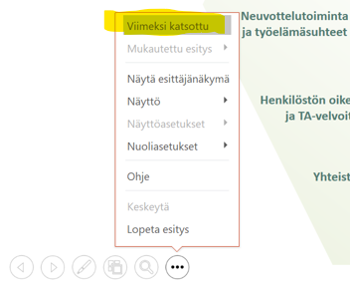
ERI OSA-ALUEET
HENKILÖSTÖJOHTAMINEN VALTIOLLA -KUVAUS,
JA TOIMINNOT
Toiminnot liittyvät tiiviisti toisiinsa ja muodostavat yhdessä henkilöstöjohtamisen kokonaisuuden
Suorituksen johtaminen
Arvot ja virkamiesetiikka
Työhyvinvoinnin ja työkyvyn edistäminen
Oppimisen ja uudistumisen edistäminen
Työsuojelu
JOHTAJUUS
OHJE KALVOSETIN KÄYTTÖÖN
1. Etene normaalisti kalvo kalvolta TAI
Johtajuus on esimerkillistä ja ammattimaista, henkilöstö-johtaminen on osa johtajuutta
Henkilöstö-suunnittelu
Palkitseminen
2. Klikkaa kutakin toimintoa ja tutustu lyhyeen kuvaukseen - Palaa sitten tälle kalvolle painamalla
tai vasemman alakulman toimintojen avulla:
HENKILÖSTÖ- VOIMAVARAT
Toiminta- kulttuuri
Osaamisen hankinta
Neuvottelutoiminta ja työelämäsuhteet
Osaavan, hyvinvoivan ja oikein mitoitetun henkilös-tön työpanos on joustava-sti käytettävissä
TYÖNANTAJUUS
TA-kuvan vahvistaminen
Henkilöstön oikeusasema ja TA-velvoitteet
Varmistamme lakisääteisten palveluiden toteutumista vaikuttavalla ja kustannus- tehokkaalla tavalla
Työn ja työympäristön
kehittäminen
Yhteistoiminta
Kaikille osa-alueille ja toiminnoille yhteiset asiat
Kalvoja on yhteensä 34 kpl (ml. lopussa olevat lisämateriaalit)
VM 2022 (VKO, marjaana.laine@gov.fi)

Slide 8
Suorituksen johtaminen
Henkilöstöjohtaminen valtiolla –kuvaus, kunkin toiminnon kiteytys ja avainkohdat
Valmentava johtaminen
kehittyminen
ohjaus
kuuntelu
tuki
taidot
jakaminen
seuranta
valmentava työote
Strategiaan perustuva, kokonaisvaltainen ja jatkuvaan kehittämiseen kannustava johtamisprosessi. Siihen liittyy tavoitteiden asettaminen ja mittaaminen, toimintatavat, seuranta, palaute, motivointi ja palkinta.
Suorituksen johtamisessa varmistetaan, että yksilö, tiimi ja koko organisaatio tietää:
Mikä on toiminnan tarkoitus suunta; näitä havainnollistetaan mission, vision, arvojen ja strategian avulla
Mitkä ovat keskeiset tavoitteet; ne sanoitetaan toiminnan suunnitteluprosessissa, valuvat yksilö- ja ryhmätason tavoite- ja kehityskeskusteluihin (ml. johtamissopimukset, tuloskortit)
Miten tavoitteisiin pyritään; valmentava johtaminen tavoitteiden saavuttamisen ja itseohjautuvuuden tukena. Esimerkillä johtaminen, kyvykkyyksien johtaminen ja johtaminen viestintänä (innostavuus, luottamus) korostuvat.
Mitä osaamista tarvitaan – tiedot, taidot, asenteet; strategisten osaamisten tunnistaminen ja organisaation suorituksen parantaminen yksilöitä, tiimejä ja työyhteisöjä kehittämällä, sillä suoritus voi tapahtua yksilötasolla, tiimissä tai osana laajempaa toimintaketjua.
Analysoidun tiedon hyödyntäminen tärkeää, mm. vuorovaikutuksellisen ja synergisen johtoryhmätyön tukena ja perusedellytyksenä tiedolla johtamiselle (kts. Tiedoista tekoihin –koulutus, eOppiva)
Valtion arviointityökalut tuottavat laajasti tietoa, mm. valtion yhteinen 360 –johtamisarviointi (Osaava), CAF-viitekehys, VMbaro (kts. valtion palveluntarjoajat)
Lisää: Työelämäpalvelut/VK
Käytännössä puhutaan myös mm. näistä:
Työtehtävät ja toimenkuvat
Dialogi ja jatkuva kahdensuuntainen palaute
Kriittisten tehtävien jatkuvuuden varmistaminen
Jatkuva oppiminen
Seuraajasuunnittelu
Osaamisen ja hiljaisen tiedon siirtäminen
(Ennakoiva) puuttuminen, varhaisen tuen malli
Alisuoriutuminen vs. ylisuoriutuminen
Hybridityön johtaminen
Yksilöiden ja tiimin johtaminen
Työ- ja oppimispolkujen sekä liikkuvuuden edistäminen
VM/VKO, 2022
Notes:
Katsottu Juha M:n kanssa, huomioitu Kati Kivistön (HAUS) kommentit 20.3.2022

Slide 9
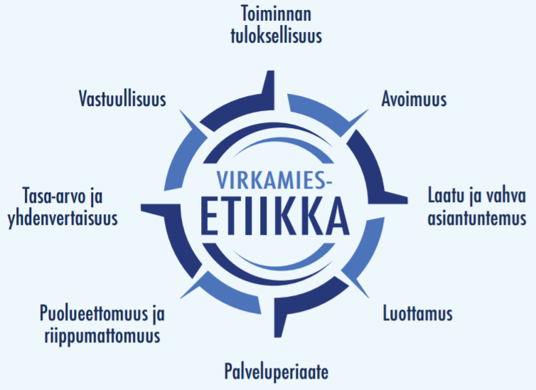
Arvot ja virkamiesetiikka
Henkilöstöjohtaminen valtiolla –kuvaus, kunkin toiminnon kiteytys ja avainkohdat
Yleiset arvot ja periaatteet, jotka koskevat virkamiehiä ja virkamiehenä toimimista julkisen vallan käyttäjinä kaikilla toiminnan tasoilla
Julkisen toiminnan tulee olla arvolähtöistä ja eettisesti korkeatasoista. Valtioneuvosto on vahvistanut valtionhallinnolle kuvassa näkyvät arvot.
Yhteisen arvopohjan mukaisen toiminnan johtamista ohjaavat mm.
Virkamieseettinen toimintaohje (2021) kokoaa yhteen virkamiesetiikan kannalta keskeiset asiat ja VM:n ohjeet (vieraanvaraisuudesta, eduista ja lahjoista; virkamiesten sivutoimista; ulkopuolisten tahojen kustantamista matkoista; karenssista; ylimmän johdon sidonnaisuudesta ja sivutoimista)
Valtion virkamieseettinen neuvottelukunnan (VINK) tehtävänä on mm. antaa valtionhallinnolle yleisiä suosituksia virkamiesetiikasta ja valtion virastojen pyynnöstä lausuntoja virkamieseettisistä kysymyksistä.
Koulutusta: Etiikkapäivän mallikalvot (vm.fi), Virkamiesetiikkaa käytännössä (eOppiva.fi, suppeampi kaikille avoin versio Johdanto virkamiesetiikkaan), Arvot arjessa – virkamiehen etiikka –käsikirja
Lisätietoa ja materiaalia: VM.fi/Arvot ja virkamiesetiikka
VM/VKO, 2022
Notes:
Tekstit katsonut VM:ssä: Kati Orkola (8/2021), 2017 tekstit katsonut VM:ssä Anna Gau

Slide 10
Työhyvinvoinnin ja työkyvyn edistäminen
Henkilöstöjohtaminen valtiolla –kuvaus, kunkin toiminnon kiteytys ja avainkohdat
Työhyvinvointi on eri toimijoiden työssä tapahtuvaa yhteistoimintaa, jolla henkilöstö, esimiehet ja työyhteisö sekä työhyvinvoinnin kumppanit edistävät ja tukevat työ- ja toimintakykyä, oppimista, uudistumista ja työn hallintaa työelämän eri vaiheissa.
Johtajuuden, osaamisen, työkyvyn ja toimintatapojen systemaattinen, kokonaisvaltainen ja tietoa hyödyntävä kehittäminen, tavoitteiden asettaminen, strateginen työhyvinvoinnin ja työkyvyn johtaminen.
Työyhteisöjen, henkilöstön ja esimiesten vuorovaikutteinen arjen toiminta monipaikkaisesti ja entistä monimuotoisemmin.
Hybridityö valtiolla (eO)
Monimuotoinen työelämä (eO)
Työterveyshuollon, kuntoutustoimijoiden ja muiden asiantuntija- kumppaneiden tarjoama tuki, toimivat verkostot
Arjen työkunnon ylläpito, virkistystoiminta ja työpaikkaruokailu
Varhainen välittäminen, ongelmatilanteiden hallinta ja ennaltaehkäisy
Tukea tarjoavat
Kaiku-työelämäpalvelut - valtionhallinnon organisaatioiden ja työyhteisöjen kehittäminen
Kevan työelämäpalvelut - työkykyjohtamisen ja henkilöstön työkyvyn kehittäminen
Tutustu lähemmin kuvituskuvaan
VM/VKO, 2022
Notes:
09/2021 – katsottu Päivi Lanttolan kanssa 2017 Tekstit katsonut VM:ssä: Päivi Lanttola (Tiimissä erityisesti Maarit Hilden. Yhdessä Sonja Kuusiston/VK kanssa.)

Slide 11
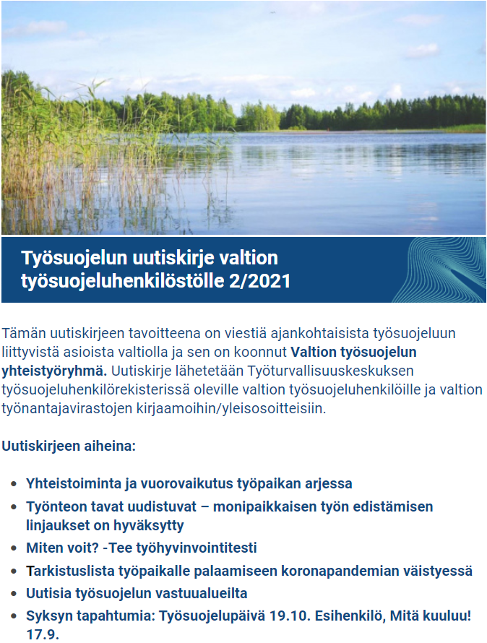
Työsuojelu
Henkilöstöjohtaminen valtiolla –kuvaus, kunkin toiminnon kiteytys ja avainkohdat
Työsuojelulla tarkoitetaan lakisääteistä ja sopimuksiin perustuvaa yhteistoimintaa, jolla pyritään ehkäisemään, vähentämään ja poistamaan työssä olevia ja työoloista aiheutuvia vaaroja ja haittoja.
Työsuojelulla ja työturvallisuuden kehittämisellä luodaan sellaisia työolosuhteita, jotka edistävät työntekijän fyysistä ja psyykkistä terveyttä sekä työympäristön turvallisuutta ja terveellisyyttä.
Työsuojelutoimenpiteet kohdistuvat työhön ja työolosuhteisiin ja niillä pyritään vähentämään työntekijälle koituvia vaaroja ja haittoja.
Työsuojelusta vastaa työnantaja, joka yleensä jakaa työsuojeluvastuuta esimiehille. Myös työntekijöillä on oma vastuunsa omasta ja toisten työturvallisuudesta.
Työntekijöiden vastuu esim. ergonomiasta on aikaisempaa suurempi työskenteltäessä muissa kuin työnantajan järjestämissä tiloissa.
Työnantaja huolehtii etätyössä työturvallisuudesta ja työhyvinvoinnista ensi sijassa riittävällä ohjeistuksella, koulutuksella ja seurannalla (vrt. Monipaikkaisuuden edistäminen valtionhallinnossa, vm.fi)
Työsuojelua säätelevät useat lait ja sopimukset. Tärkeimpiä ovat työturvallisuuslaki, työterveyshuoltolaki, laki työsuojelun valvonnasta ja työpaikan työsuojeluyhteistoimin-nasta, työtapaturma- ja ammattitautilaki sekä Valtion työsuojelun yhteistoimintasopimus
Lisää työsuojelusta valtion työpaikoilla Valtiokonttorin sivustolla
VM/VKO, 2022
Notes:
09/2021 – katsottu Päivi Lanttolan kanssa 2017 Tekstit katsonut VM:ssä: Päivi Lanttola (Tiimissä erityisesti Maarit Hilden. Yhdessä Sonja Kuusiston/VK kanssa.)

Slide 12
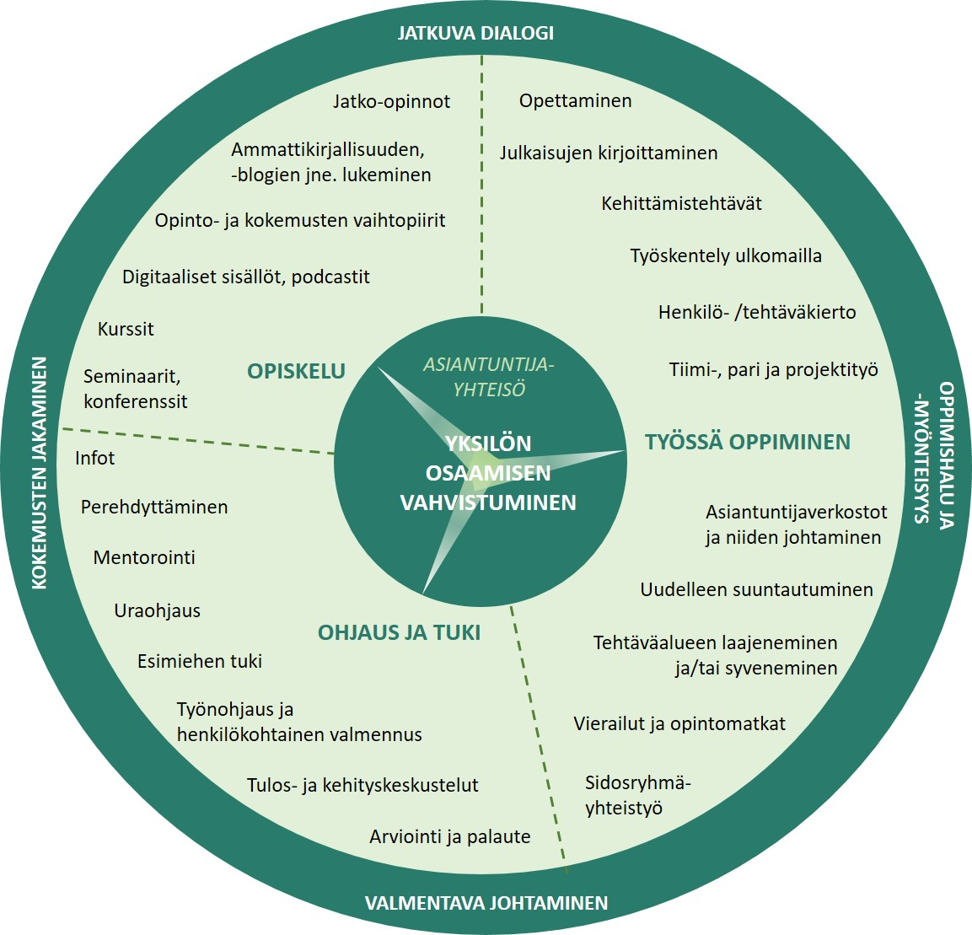
Oppimisen ja uudistumisen edistäminen
Henkilöstöjohtaminen valtiolla –kuvaus, kunkin toiminnon kiteytys ja avainkohdat
Ydintoiminnan, toimialojen ja työn murroksen edellyttämien osaamistarpeiden ennakointi sekä osaamisten ja kyvykkyyksien rakentaminen. Asiakastarpeisiin vastaten. Käytännössä virastoissa johdetaan osaamista, mm. seuraavasti:
Määritellään strategiset osaamiset ja muut tarvittavat osaamiset
Vastataan osaamisten kehittymisestä; monikanavainen oppiminen ja uudistu- minen työelämän eri vaiheissa (vrt. jatkuvan oppimisen keinovalikoima →)
Varmistetaan yhteisöllinen, vuorovaikutteinen ja tavoitteellinen työssäoppi- minen ja osaamisen siirtäminen, myös yli yksikkö- ja organisaatiorajojen
Hyödynnetään yhteisiä työkaluja ja toimintamalleja/käytäntöjä, kuten
Kieku/Osaavan ryhmä- ja henkilökohtaiset kehittymissuunnitelmat (ml. työlupien, pätevyyksien, sertifikaattien hallinta Oma-profiilissa)
Valtion yhteinen digitaalinen oppimisympäristö eOppiva.fi (ml. perehdytys)
Valtionhallinnon yhteiset osaamiset (Palkeet.fi, kts. kuva tässä esityksessä) ja Digitalisaation edellyttämä osaaminen julkisessa hallinnossa (valtiolla.fi)
Itseohjautuvuus organisaatio- ja yksilötasolla korostuu, yhteisenä näkökulmana on ”jatkuva oppiminen on osa työtämme”.
Osana viraston systemaattista osaamisen johtamisen ja kehittämisen toimintaa on yt-lain edellyttämän henkilöstön kehittämissuunnitelman ylläpito.
Tiivis yhteys mm. suorituksen johtamiseen ja henkilöstösuunnitteluun
Toimijoina virastojen lisäksi mm. valtion palveluntarjoajat
Osaamisen kehittäminen ja liikkuvuuden edistäminen ovat hallinnon yhteisiä HR-tulostavoitteita
VM/VKO, 2022
Notes:
24.3.2022 katsottu Juha Madetojan ja HPY-yksikön kanssa 2017 Osaamisen johtamisen sisältöä on ”sisäänleivottu” tälle kalvolle sekä suorituksen johtamisen kalvolle.

Slide 13
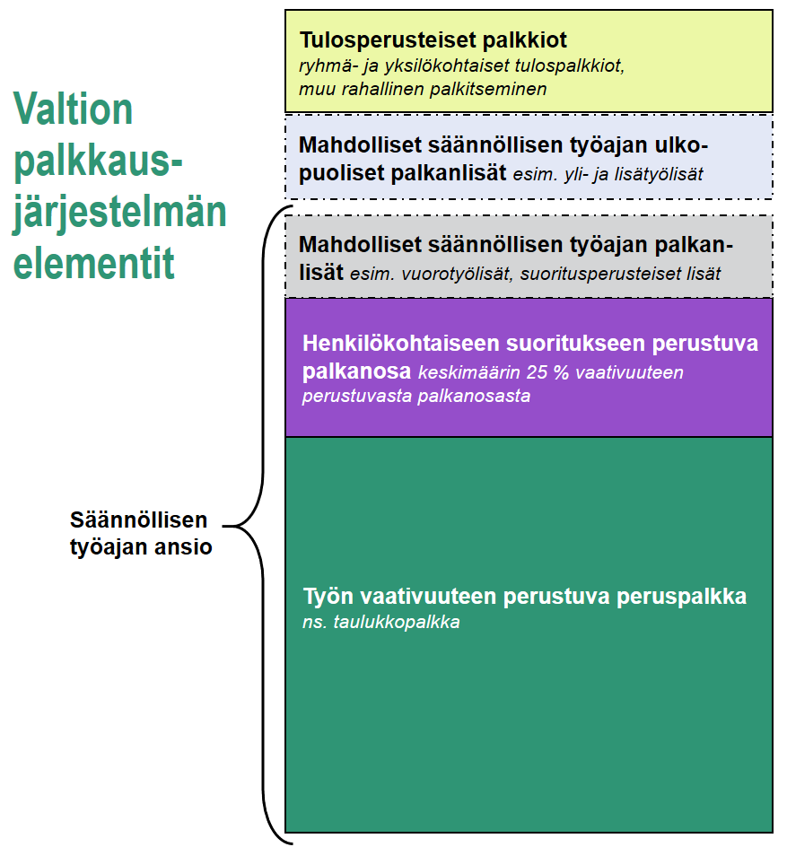
Palkitseminen
Henkilöstöjohtaminen valtiolla –kuvaus, kunkin toiminnon kiteytys ja avainkohdat
Palkitsemisen kokonaisuus muodostuu rahallisesta palkinnasta ja aineettomista palkitsemistavoista.
Valtion palkka- ja palkitsemispolitiikka toteutuu keskustason sopimusten mukaisesti, mm. virastojen palkkausjärjestelmien kautta.
Keskustason sopimus- ja ohjaustoiminnasta vastaa Valtion työmarkkinalaitos (VTML, VM)
Palkan tarkistukset
Palkkaliukuman ja henkilöstömenojen seuraaminen keskustasolla
Tuki virastojen palkkausjärjestelmille (esim. koordinointi ja hyväksyminen)
Virastot vastaavat palkkapolitiikasta, ml. palkkaus johtamisen välineenä
Palkkaussopimuksen soveltaminen (mm. tehtävien vaativuuden arviointi ja suoritusarvioinnit)
Palkkausjärjestelmän ylläpito ja kehittäminen (avaintehtävien tunnistaminen ja palkkakilpailu-kyvyn seuraaminen, paikallisesti sovittavien palkantarkistusten/virastoerien kohdentaminen)
Tulosperusteinen palkkaus (tulospalkkio, kannustepalkkiot)
Palkeet vastaa rahallisen palkinnan käytännön toteutuksesta; palkanlaskenta, palkkakirjanpito, palkkiot
Virastot toteuttavat aineetonta palkintaa, huomioiden mahdolliset keskustason linjaukset
Henkilöstö- ja muut etuudet, kehittymismahdollisuudet, palaute, kunniamerkit, juhlistamiset ja muistamiset, työympäristö ja työhyvinvointi
VM/VKO, 2022
Notes:
09/2021 – katsottu Juho-Pekka Jortaman (Juho-Pekka laati VPJ-kuvan) ja Risto Lerssin kanssa Työaikajoustot – ei koska työaika on aina TA:n direktiovallassa ja sillä hoidetaan virastojen tarkoituksenmukaista tehtävienhoitoa – joustot liittyvät työhyvinvointiin Samoin mahdollinen perustasoa kattavampi työterveyshuolto, ei osa palkintaa. 2017 - Tekstit katsonut VM:ssä: Anna Kaarina Piepponen ja Ulla Westermark

Slide 14
Neuvottelutoiminta ja työelämäsuhteet
Henkilöstöjohtaminen valtiolla –kuvaus, kunkin toiminnon kiteytys ja avainkohdat
Neuvottelutoiminnalla taataan työrauha sekä solmitaan keskustason ja virastotason sopimukset. Säännöllinen yhteistyö keskusjärjestötasolla sekä virastotason paikallisten ammattijärjestöjen kanssa on tärkeää ja tukee myös hyvän neuvotteluilmapiirin syntymistä.
Keskustason virka- ja työehtosopimuksien solmiminen sekä niiden hallinta, soveltaminen ja tulkinta, vastuutahona VM/VTML
Valtion virka- ja työehtosopimukset (kts. koulutus eOppivassa)
Työaikasopimus, vuosilomasopimus ja matkustussääntö
Valtion neuvottelutoiminnan ominaispiirteet; tietopohja, työrauhajärjestelmä, erimielisyys- menettely ja työtuomioistuinprosessi
Henkilöstömenojen sopimuksiin liittyvien kustannusvaikutusten arviointi
Mahdollinen paikallinen sopiminen; virastojen tarkentavat virka- ja työehtosopimukset
Työnantajarooli neuvottelutoiminnassa sekä valtion sisäinen linjanmuodostus (VTML-virastot)
VTML:ssä ja virastotasolla jatkuvan neuvottelun periaate
Edellä mainittuihin kohtiin liittyvä yhteistyö (~työelämäsuhteet), mm. yhteistyö järjestöjen, virastojen ja muiden toimijoiden kanssa
Palvelussuhteen elinkaaren hallinta
Neuvottelutoiminnan kautta tulevat ja työn-antajan päätettävissä olevat palvelussuhtee-seen liittyvät toimet. Näitä ovat esim.:
Palvelussuhteen perustaminen ja hallinta (palkka, muut etuudet)
Vuosilomat ja muut poissaolot
Työaika, joustavat työmuodot
Matkakustannukset ja niiden korvaaminen
Palvelussuhteen päättyminen (ml. eläkkeelle jääminen)
Virkamiesten palvelussuhdeneuvonta
VM/VKO, 2022
Notes:
03/2022 – Katsottu Sari Ojasen kanssa 2017 Tekstit katsonut VM:ssä: Anna Kaarina Piepponen ja Ulla Westermarck

Slide 15
Henkilöstön oikeusasema ja työnantajavelvoitteet
Henkilöstöjohtaminen valtiolla –kuvaus, kunkin toiminnon kiteytys ja avainkohdat
Henkilöstön ja työnantajan oikeudet ja velvollisuudet, työnantajan direktio-oikeus ja työn organisointi. Näitä ohjaavien lakien ja säännösten sekä muun ohjeistuksen huomioiminen.
Valtion virkamieslainsäädäntö ja työsopimuslaki (kts. myös viereinen listaus)
VM:n määräykset ja ohjeet, mm. henkilöstön asema organisaatiomuutoksissa ja sivutoimet
Johto ja esimiehet käyttävät direktio-oikeutta eli työnjohto-oikeutta (konkretisoituu henkilöstöjohtamisen eri toiminnoissa)
Muut esimiestoiminnan periaatteet
Virkamiesrooli eli mitä virkamiehen roolissa toimiminen edellyttää, myös esimiestyössä
Virkamiehen oikeusturva, esim. valittaminen virkamiestä koskevasta päätöksestä
Lisätietoa: Virkamiesoikeus (vm.fi)
VM vastaa myös valtiotasolla:
Valtion eläkkeiden rahoitukseen liittyvistä säädöksistä ja päätöksistä
Valtion talousarvion henkilöstömenojen arvioinnista
Lainsäädäntöympäristö
Perustuslaki
Virkamieslaki
Virkaehtosopimuslaki
Hallintolaki ja HOL
Julkisuuslaki
Rikoslaki
Valtion yhteistoimintalaki
Työsopimuslaki
Työaikalaki
Työelämän tietosuojalaki
Vuosilomalaki
Tietosuojalaki
Tasa-arvolaki
Yhdenvertaisuuslaki
Työturvallisuuslaki
Työterveyshuoltolaki
Työtapaturma- ja ammattitautilaki
Laki työsuojelun valvonnasta ja työ-paikan työsuojeluyhteistoiminnasta
VM/VKO, 2022
Notes:
09/2021 katsottu Risto Lerssin kanssa, myös Miska Lautiaisen ja Juha Madetojan kanssa
2017 Tekstit katsonut VM:ssä: Kirsi Äijälä ja viim. kohdan Päivi Lanttola

Slide 16
Yhteistoiminta
Henkilöstöjohtaminen valtiolla –kuvaus, kunkin toiminnon kiteytys ja avainkohdat
Yhteistoiminnan tarkoituksena on antaa henkilöstölle vaikutusmahdollisuus työhönsä ja työoloihinsa liittyvään, viraston toimintaa koskevaan päätöksentekoon. Velvoitteet ja toimintatavat yhteistoimintaan säädetään valtion yhteistoimintalaissa*.
Yhteistoimintalaki korostaa työelämän laadun ja henkilöstön työhyvinvoinnin edistämistä yhteis-toiminnan kautta, huomioiden valtionhallinnon erityispiirteet ja vastaten jatkuvasti muuttuvan työelämän tarpeisiin (ml. yt-toiminnan oikea-aikaisuus ja suunnitelmallisuus).
Yhteistoimintaa ja yt-elimiä on virasto- ja hallinnonalatasolla. Viraston yhteistoiminnasta voidaan sopia tarkemmin virastotasoisella yt-sopimuksella.
Yt-järjestelmä jakaantuu kahteen osaan; parhaimmillaan osat toimivat yhteen ja täydentävät toisiaan 1) edustuksellinen eli edustajien kautta toteutuva yhteistoiminta (yt-menettely ja yt-neuvottelu) 2) välitön eli suora yhteistoiminta (kts. kuva →)
Yt-menettelyssä käsitellään viraston sisäiseen toimintaan liittyviä asioita (mm. talousarvioehdotus, toiminta- ja taloussuunnitelma, sisäiset ohjeet, henkilöstö- ja koulutussuunnitelma, henkilöstö-poliittiset linjaukset) sekä muuhun lainsäädäntöön perustuvia suunnitelmia, periaatteita ja käytäntöjä (mm. tasa-arvo- sekä yhdenvertaisuussuunnitelma)
Yt-neuvotteluvelvoitteen piiriin kuuluvia asioita ovat mm. muutoksista johtuvat henkilöstövaiku-tukset ja niiden tukeminen sekä työvoiman vähentäminen (lisätietoa VK:n nettisivuilla)
Päätökset tekee kuitenkin viime kädessä työnantaja.
Lisätietoa: vm.fi/yhteistoiminta *) Laki yhteistoiminnasta valtion virastoissa ja laitoksissa 1233/2013
Välittömän yt:n monet muodot
Tulos- ja kehityskeskustelut
Osasto-, yksikkö-, ryhmä- ja tiimipalaverit
Kehittämishankkeiden työryhmiin osallistuminen
Viraston henkilöstötilaisuudet ja henkilöstön virkistystapahtumat
Välitön yhteistoiminta on osa jokapäi-väistä johtamista. Virkamiehille välitön yhteistoiminta on hyvä mahdollisuus vaikuttaa omaan työhön, työympäristöön ja työyhteisöön.
VM/VKO, 2022
Notes:
09/2021 Miska Lautiainen – 01/2022 vielä Päivi Rissasen
2017 Tekstit katsonut VM:ssä: Miska Lautiainen

Slide 17
Henkilöstösuunnittelu
Henkilöstöjohtaminen valtiolla –kuvaus, kunkin toiminnon kiteytys ja avainkohdat
Henkilöstösuunnittelu tähtää tulevan henkilöstötarpeen määrittelyyn, lyhyellä ja pitkällä aikavälillä. Se auttaa varmistamaan toiminnan ja työn- teon edellytyksiä, myös poikkeusaikoina (esim. turvallisuus-, ympäristö-, terveysuhat).
Käytännön ennakoivaa ja laaja-alaista toimintaa virastoissa. Tukee ydintoimin-toja, päätöksentekoa ja uudistumista. Kuva tiivistää henkilöstösuunnittelun ytimen.
Henkilöstösuunnittelun osa-alueita voivat olla esim. henkilöstön/tehtävän työn määrä ja kohdentuminen, osaamiset, tehtävärakenne ja tehtävien vaativuus, koulutus-, ikä- ja sukupuolirakenne, henkilöstön poistuma, henkilöstöriskit. Samalla:
Ennakoidaan toimintaympäristöä ja sen vaikutuksia ydintoimintoihin, tiedon tuotantoon ja päätöksentekoon
Hyödynnetään teknologiaa, analytiikkaa ja tekoälyä eri aikajänteillä. Tärkeitä tietolähteitä henkilöstösuunnittelulle ovat mm. Kieku- ja Tahti-analyysit, VMBaro-tulokset, kehityskeskustelut, lähtöhaastattelut, korkeakouluharjoittelijoiden palaute
Voidaan käyttää myös muussa henkilöstöjohtamisessa ja –suunnittelussa, esim. henkilöstö- ja koulutussuunnitelma, tasa-arvo- sekä yhdenvertaisuussuunnitelma
Henkilöstösuunnittelu tukee koko henkilöstöjohtamisen kenttää virastossa, erityisesti työhyvinvoinnin ja kokonaisvaltaisen toimintakyvyn kehittämistä, osaamisen kehittämistä ja siirtämistä, osaamisen hankintaa sekä työn ja toimialojen moninaisiin muutoksiin vastaamista (näistä muilla kalvoilla)
Henkilöstöresurssilaskelma
Tavoitteet
Strategiset ja toiminnalliset tavoitteet
Nykytila
Henkilöstön osaaminen ja määrä
Resurssi- tarve
Tuleva henkilöstöresurssitarve
Henkilöstön poistuma → Nykyiset henkilöstöresurssit
Niiden vaatima osaaminen ja henkilöstömäärä → Tuleva henkilöstöresurssitarve
- Nykyiset henkilöstöresurssit huomioiden mm. henkilöstön osaamisen kehittämisen ja toiminnan kehittämisen, kumppanuudet → Uusrekrytointitarve
VM/VKO, 2022
Notes:
03/2022 – katsottu ja kuva laadittu Mika Happosen kanssa, myös Juha Sarkion kanssa 2017 Maarit Hildén (VK) loppuhioi tekstit (kalvo keskustelutti ryhmää laajana kaikkia toimintoja leikkaavana kokonaisuutena; erityisesti nousi esiin tarve konkreettisia työkaluihin, HR:n rooleihin ja vastuihin, mutta niiden osalta työtä ja keskustelua jatketaan muilla foorumeilla, varsinaisesta tiekartasta ja konkretiasta käytävä keskustelu jatkuu, esim. HR sytyttäjä FB ryhmässä on henkilöstösuunnittelun tulevaisuuden tahtotilaan ja tiekarttaan kuuluva keskustelu avattu ja sitä jatkettaneen tavalla tai toisella)

Slide 18
Osaamisen hankinta
Henkilöstöjohtaminen valtiolla –kuvaus, kunkin toiminnon kiteytys ja avainkohdat
Osaamisen hankinta liittyy viraston resursointiin ja perustuu ennakoivaan henkilöstösuunnitteluun. Osaamista voidaan hankkia rekrytoimalla, kehittämällä oman henkilöstön osaamista, palvelu-ostoilla sekä kumppanuuksien/yhteistyön avulla.
Rekrytointi: tavoitteena on löytää ja palkata avoimeen tehtävään siihen parhaiten soveltuva henkilö
Valtion rekrytointiprosessin tuntemus ja jokaisen yksittäisen rekrytoinnin laadukas toteuttaminen (virkojen täyttömenettely, hakijaviestintä, työnantajakuvanäkökulmat)
Virastot vastaavat omista rekrytoinneistaan, konsernipalveluita hyödyntäen (Valtiolle.fi-rekrytointi- järjestelmä, Palkeiden tarjoama yhteisilmoittelu ja rekrytointipalvelu).
VM/VKO vastaa valtion rekrytointiohjeistuksesta (vm.fi), kts. myös Valitse oikein –opas ja Rekrytointi valtiolla (eO)
Henkilöstön osaamisen kehittäminen (HRD) on oleellinen osaamisen hankinnan osa-alue, kts. kalvo Oppimisen ja uudistumisen edistäminen
Palveluostot konsernin sisältä ja ulkoa
Konsernipalvelut mahdollistavat virastojen tarpeisiin laadittujen palveluiden ostamisen kevyesti, ilman kilpailutusta. Mukana henkilöstöjohtamiseen liittyviä palveluita (lähinnä Palkeet ja HAUS) sekä muita palveluita (Hansel, Senaatti, Valtori), vrt. Valtion palvelutarjoajat
Virastot hankkivat myös oman substanssitoimintansa edellyttämää osaamista mm. konsultointi- palveluina (vrt. Tutkihankintoja.fi)
Kumppanuudet/yhteistyö entistä tärkeämpi tapa hankkia osaamista
Mm. verkostot, yhteisprojektit, yhteiset asiakaspalvelupisteet, Lab2.0.
Valtiolla.fi-sivusto tuo esille toimivia hallinnon yhteistyöesimerkkejä.
Palvelu-ostot
HRD
Rekrytointi
Kumppa-nuudet
VM/VKO, 2022
Notes:
10/2021 – katsottu Juha Madetojan kanssa

Slide 19
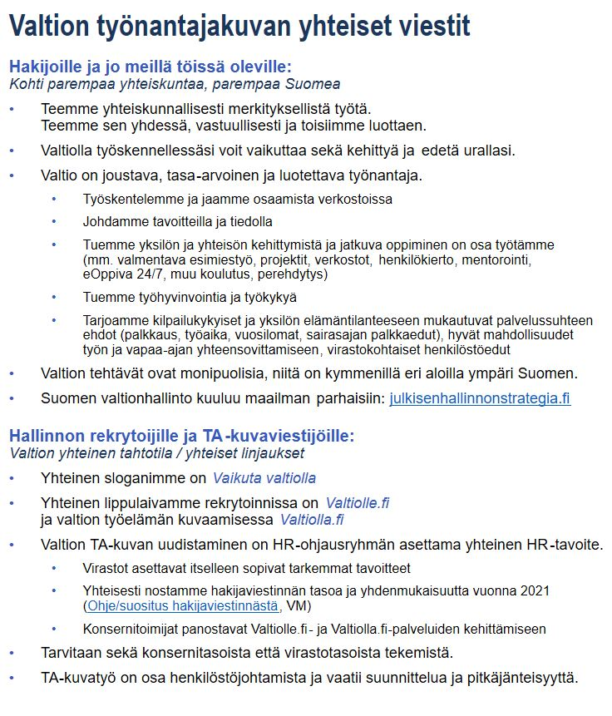
Työnantajakuvan vahvistaminen
Henkilöstöjohtaminen valtiolla –kuvaus, kunkin toiminnon kiteytys ja avainkohdat
Onnistuakseen toiminnassaan valtion ja yksittäisen viraston tulee olla kilpailukykyinen työnantaja. Positiivinen työnantajakuva on oleellinen pala kilpailukykyä. Se syntyy organisaation arjen toiminnan tuloksena, mutta TA-kuvatyötä kannattaa johtaa myös omana kokonaisuutenaan.
Nykytila: Vahvuudet ja kehittämiskohdat? Kytkökset muuhun tekemiseen? Tavoite: Millaista brändiä kohti ja miten? Työnjako? Resurssit?
Molemmat TA-kuvan puolet huomioitava:
Sisäinen: oman henkilöstön työntekijäkokemus, sen tietoinen sekä tiedostamaton viestintä
Ulkoinen: potentiaalisten hakijoiden kiinnostuksen varmistaminen
Tärkeää yhdessä tekeminen, erityisesti konsernipalveluiden kehittäminen ja hyödyntäminen, mm.
Valtion työnantajakuvan yhteiset viestit (vm.fi, vrt. kuvituskuva)
Valtiolle.fi -palvelu/materiaalit virastolle, Palkeiden muut palvelut
Yhteinen perehdytys (eOppiva.fi, HAUSin projekti 2021-2022)
Luovasti monella eri tapaa, esim. rekrytoinnin merkittävä rooli TA-kuva-työssä, oppilaitosyhteistyö (harjoittelut, lopputyömahdollisuudet), messut, luennot, artikkelit (myös Valtiolla.fi-palvelussa), kokeilut
Valtion työnantajakuvan uudistaminen on hallinnon yhteinen HR-tulostavoite
VM/VKO, 2022
Notes:
09/2021 - Tekstit katsonut VM:ssä Marjaana Laine

Slide 20
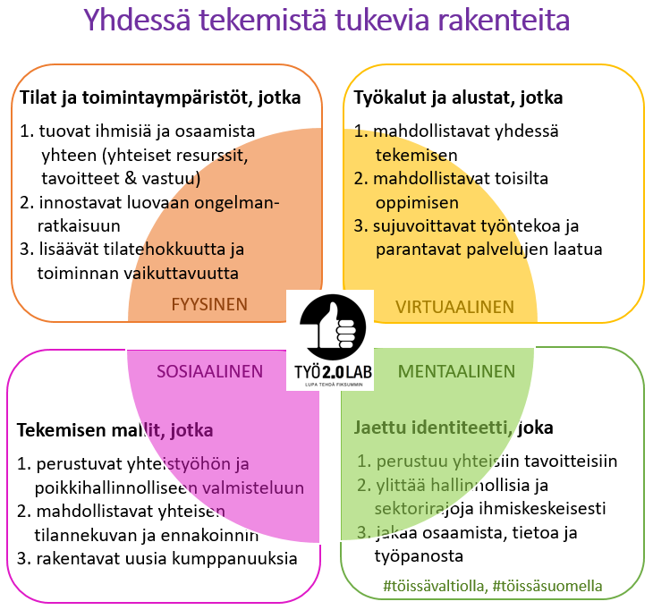
Työn ja työympäristön kehittäminen
Henkilöstöjohtaminen valtiolla –kuvaus, kunkin toiminnon kiteytys ja avainkohdat
Työhön ja toimintaympäristöön liittyvien toimintaedellytysten varmistaminen ja jatkuva kehittäminen. Tavoitteena auttaa virastoa onnistumaan tehtävissään.
Työn muutoksen ennakointi ja havainnointi, sekä näihin vastaaminen: hybridityön lisääntyminen ja lisääntyvä työskentely yhteiskäyttöisissä tiloissa
Työn muutoksen eri tekijöitä ovat mm. työnteon muodot/tavat (esim. ekosysteemit ja verkostot*, yhdessä tekeminen, osaamisen jakaminen yli organisaatiorajojen), tapa organisoida työtä (hybridityö, monipaikkainen työ), toimitilat (ml. yhteiskäyt-töiset) ja työvälineet.**
Toimiva, turvallinen ja työntekoa tukeva työympäristö parantaa työntekijöiden vuorovaikutusta ja hyvinvointia. Tämä myös säästää viraston toimitilakustannuksia.
Onnistuminen edellyttää kokonaisvaltaista otetta
Viraston, yksiköiden ja toimintojen uudistumiskyky, mm. organisaatiorakenne ja kulttuuri
Yksilön, tiimien ja muutoksen johtaminen; mm. henkilöstön osallistumis- ja vaikutusmahdollisuuksien parantaminen (ml. inklusiivisuus)
Lisätietoa esim. Työ2.0, Valtion toimitilastrategian uudistamishanke (vm.fi), Senaatti, Valtiokonttorin palvelut, HAUS, Valtiolla.fi
*) Osaamisen kehittämisen ja tavoitteiden saavuttamisen toimintatapoina sekä esim. soteen ja työllisyysalueisiin liittyvässä yhteistyössä. **) Työympäristöjohtaminen yhdistää toimitilat, ICT:n, henkilöstöjohtamisen ja viestinnän. Sen tulee näkyä myös ylimmän johdon agendalla.
VM/VKO, 2022
Notes:
2021 – katsoin sisältöä läpi Virpi E-P. kanssa ja Pauliina Pekosen kanssa, huomioitu Maarit Hildenin kommentit 21.3.2022 (Muistiin: mikä tulee olemaan Jatkuvan oppimisen keskuksen rooli jatkossa)

Slide 21
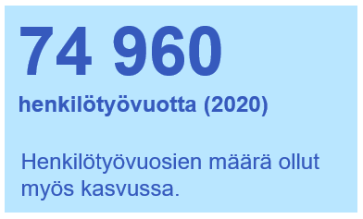
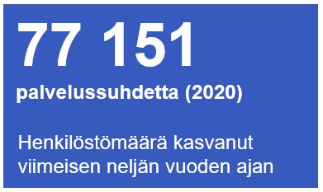
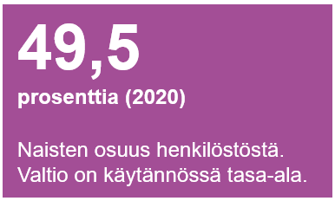
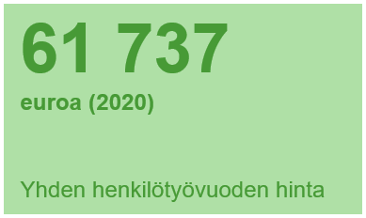
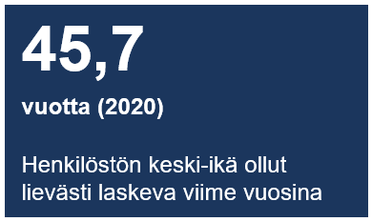
Kaikille osa-alueille ja toiminnoille yhteiset asiat 1/2
Henkilöstöjohtaminen valtiolla –kuvaus, kunkin toiminnon kiteytys ja avainkohdat
Henkilöstöjohtamisen eri toimintoihin liittyy paljon saman tyyppistä käytännön tekemistä, josta viraston ja/tai palvelukeskuksen henkilöstö-asiantuntijat vastaavat tai ovat mukana, mm.
Neuvonta ja esimiesten tuki sekä muu vuorovaikutus ja viestintä
Prosessit, käytännöt, ohjeet (mm. Kieku-ohjeistus, matkustus, työjärjestys)
Raportointi, analysointi ja tilastointi (esim. HR:n työtä tulevat mittarit, johdolle tuotettavat mittarit, henkilöstötiedon tuottaminen henkilöstö-tilinpäätökseen/-kertomukseen, vaikuttavuuden varmistus)
Järjestelmien ja työkalujen tuntemus ja kehittämisosaaminen (henkilöstön, esihenkilöiden ja oma osaaminen)
yhteiset esim. Kieku, Tahti, VMbaro, Valtiolle.fi, kts. kalvo Valtion yhteiset henkilöstöjohtamiseen liittyvät järjestelmät ja palvelut
viraston omat, esim. koulutusten suunnittelu ja hallinta
Yhteistyö valtion palveluntarjoajien kanssa, kts. kalvo Palveluntarjoajien rooli henkilöstöjohtamisessa
Siirry seuraavalle sivulle
VM/VKO, 2022
Notes:
03/2022 (MLaine)

Slide 22
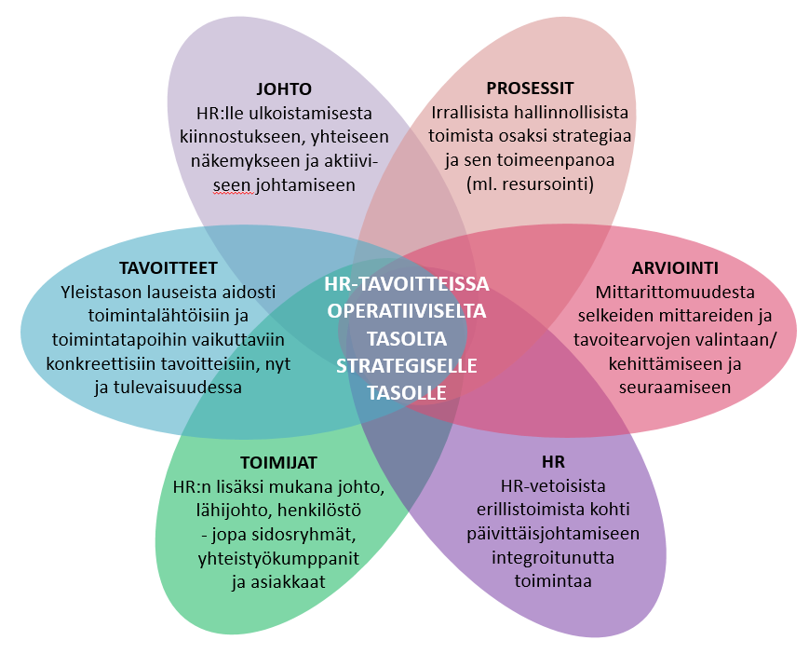
Kaikille osa-alueille ja toiminnoille yhteiset asiat 2/2
Henkilöstöjohtaminen valtiolla –kuvaus, kunkin toiminnon kiteytys ja avainkohdat
Henkilöstöjohtamisen toimintaedellytyksistä tulee huolehtia, huomioiden mm. nämä asiat:
(Henkilöstö)strategia ja henkilöstöpoliittiset linjaukset osana organisaation kokonaisjohtamista*
Henkilöstöjohdon asema virastossa; osana johtoryhmää, johdon strategisena kumppanina
HR-yksikön asema organisaatiossa sekä HR-yksikön resurssit, tulosten ja kustannustehokkuuden seuraaminen ja suorituksen johtaminen
Henkilöstöjohtamiseen liittyvä budjetointi/taloussuunnittelu virastossa, mm. palkat, sosiaaliturvakustannukset, palkinta, työterveyshuolto, HRD
Yhteydet muuhun toimintaan, esim. turvallisuusjohtamiseen (mm. riskien hallinta, tietosuoja, varautuminen), tiedolla johtamiseen, vastuullisuustyöhön, viestintään, laatutyöhön (ml. CAF), henkilöstöjohtamisen teemat osana tulosohjausta
Toimiminen ja yhteiskehittäminen verkostoissa, mm. valtion HR-osaajat (vrt. kuvituskuvaan liittyvä HJF-yhteistyönä laadittu tavoiteasetannan kypsyysmalli)
HR-ammattilaisten omasta uudistumisesta ja oppimisesta huolehtiminen (ml. HJF-verkosto ja -tiimeri, muut verkostot kuten HR-juristiverkosto ja kv-verkostot, Twinning-toiminta, muut jatkuvan oppimisen keinot)
*) Henkilöstöjohtamisen tavoitteet määritellään strategiassa. Tavoitteet konkretisoituvat usein henkilöstöpoliittisina linjauksina ja toimintaperiaatteina, jotka ohjaavat HR-asioiden hoitamista käytännössä.
VM/VKO, 2022
Notes:
Tietosuojan merkitys erityisesti henkilötietojen tietosuojan näkökulmasta on jatkuvasti kasvanut mm. maalittamiseen liittyvien riskien kasvaessa. Päivitys 03/2022 Juha Sarkio, Marjaana Laine) / https://uutiskirje.henry.fi/archive/file/0e175f46492de6547164b48106516969/2020-11-16-ahrcp-in-house-tietopaketti-fin-pack.pdf

Slide 23
Lisämateriaalit
Näihin johtaa linkkejä eri kalvoilta

Slide 24
Valtion yhteiset henkilöstöjohtamiseen liittyvät järjestelmät ja palvelut
Talous- ja henkilöstö- hallinnon prosessit
Henkilöstötutkimus
Rekrytointijärjestelmä
Valtion digitaalinen oppimisympäristö
ml. palvelussuhteen elinkaaren hallinta
Valtion työelämän kehittäminen
Matka- ja kuluhallinta
Neuvottelutoiminta, henkilöstövoima-varojen suunnittelu ja johtaminen
VM/VKO, 2022
Notes:
11/2021 – katsottu Mika Happosen kanssa, kuvakkeisiin upotettu linkki (Luotu 2018)

Slide 25
Henkilöstöjohtaminen valtiolla -kuvaus - Henkilöstöjohtamisen linjaukset & yhteiset HR-tavoitteet -
Hallitusohjelma s. 182
Henkilöstöjohtamisen linjaukset
Koemme työmme yhteiseksi ja hyödyn-nämme osaamista joustavasti yli rajojen.
Jatkuva oppiminen on osa työtämme.
Työskentelyssä ja johtamisessa korostuu vastuullisuus, luottamus ja valmentava työote. Edistämme monipaikkaista työtä.
Strateginen HR on varmistamassa tuloksellista toimintaa ja tiedolla johtamista.
Henkilöstöhallinto toimii tuottavasti ja palvelut on fiksusti järjestetty.
1
HR-ohry 2018:
2
Yhteiset HR-tavoitteet tulossopimuksiin v. 2020
3
Osaamisen kehittäminen
Liikkuvuuden edistäminen
Valtion työnantajakuvan uudistaminen
…Pärjätäkseen kilpailussa koulutetusta työvoimasta valtionhallinnossa käynnis-tetään koko konsernin yhtenäinen henkilöstöjohtamisen uudistusohjelma, jolla parannetaan valtion kilpailukykyä työnantajana sekä valmistaudutaan suureen rekrytointitarpeeseen.
Hallitus haluaa vähentää valtionhallinnon siiloutumista, kehittää urapolkuja ja sisäistä työkiertoa sekä jatkaa palkka-harmonisaation edistämistä…
4
5
VM/VKO, 2022
Notes:
Valtiolla ei ole konsernitasoista erillistä henkilöstöstrategiaa. JHS ohjaa toimintaamme

Slide 26
Henkilöstöjohtamisen vaikutus työntekijäkokemukseen
Henkilöstöjohtaminen valtiolla -kuvaus
Valmentava esimiestyö ja johtaminen
”Voin olla oma itseni. Eikä yksin tarvitse pärjätä”
Palvelusuhteeni päättyminen (ml. lähtöhaastattelu, työtodistus)
Työn ja yksityiselämän tasapaino
Merkityksellinen, kehittyvä työ
Poissaolot ja töihin paluut
Työtehtäväni, roolini
Juhlistamiset ja muistamiset
Osaamiseni kehittyminen
Kokonaispalkintani ja muut palvelussuhteen ehdot
Palvelussuhteeni aloitus & perehdytys
Matkustaminen työssä
Tiimini, työyhteisöni (ml. valtioyhteisö)
Fyysinen ja psyykkinen työkuntoni
Osaava ja hyvinvoiva henkilöstö
Työympäristöni (tilat, välineet, järjestelmät)
Palaute ja työsuori-tukseni johtaminen
Arvopohjainen toiminta
Hakijakokemukseni
Työn teon tavat
VM/VKO, 2022
Notes:
Piirretty naisen kuva (ilmainen): https://pixabay.com/fi/vectors/sarjakuva-lapsi-koomisia-hahmoja-2026701/

Slide 27
Palveluntarjoajien rooli henkilöstöjohtamisessa
Henkilöstöjohtaminen valtiolla -kuvaus
Virastomuotoiset palveluntarjoajat:
Valtion talous- ja henkilöstöhallinnon palvelukeskus (Palkeet)
Julkishallinnon kumppani talous- ja henkilöstöpalveluissa
Edistää julkishallinnon toimivuutta tarjoamalla laadukkaita ja kustannustehokkaita talous- ja henkilöstöhallinnon sekä muita vastaavia hallinnon tuki- ja asiantuntijapalveluja
Tutustu: Palvelut, Palveluihin liittyvät koulutukset
Valtiokonttori
Toimii valtionhallinnon sisäisten palveluiden kehittäjänä ja tuottajana. Henkilöstöjohtamiseen liittyen tehtäviin kuuluu: - konsernitasoisen henkilöstötiedon tuottaminen ja raportointi - virastojen vahinkoturva ja niihin liittyvät työnantajapalvelut - henkilöstön työkykyä ylläpitävän toiminnan tukeminen
Tutustu: Työelämäpalvelut, Tiedolla johtamisen palvelut, Tutkihallintoa.fi ja Valtiolla.fi
Valtion tieto- ja viestintätekniikkakeskus Valtori
Tuottaa valtionhallinnon toimialariippumattomat ict-palvelut sekä korkean varautumisen ja turvallisuuden vaatimukset täyttäviä tieto- ja viestintäteknisiä palveluja ja integraatiopalveluja
Tavoitteena tarjota sujuva ja turvallinen arki jokaiselle valtion-hallinnon työntekijälle.
Tutustu: Tietoa Valtorista
In-house-yksiköt: (valtionhall.org. voivat käyttää palveluita ilman kilpailutusta)
HAUS kehittämiskeskus Oy
Valtionhallinnon kehittäjäkumppani: Tarjoaa koulutuksia, kansain-välistymis- ja kehittämispalveluita valtionhallinnon eri organisaatioille ja henkilöstölle sekä kansainvälisille toimijoille.
Palvelut tuotetaan etä-, läsnä- tai digitaalisia kanavia käyttämällä.
Tutustu: eOppiva.fi, CAF-malli, Koulutuskalenteri, HAUSin strategia
Senaatti
Suomen valtion kiinteistöasiantuntija ja toimitilakumppani: toimitilat ja niihin liittyvä osaaminen ja palvelut yhdestä paikasta
Tutustu: Tilaa turvalliselle ja toimivalle huomiselle
Hansel
Julkishallinnon yhteishankintayksikkö: palvelujen ytimenä yhteishankinnat, lisäksi tarjoaa asiakkaille hankintojen asiantuntijapalveluita
Tutustu: Voimassa ja työn alla olevat yhteishankinnat
Yhteisten palvelujen perusajatus on valtion kokonaisetu kustannusten, laadun, osaamisen ja yhteisen tiedolla johtamisen osalta.
Lisätietoa: Valtion yhteiset palvelut -kurssi (eOppiva.fi) Valtion yhteiset palvelut (vm.fi)
Tai palaa Toiminnan eri tasot -kalvolle
VM/VKO, 2022
Notes:
Päivitetty 08/2021

Slide 28
Valtiokonttorin ja Kevan työelämäpalvelut
Lähde: Keva ja Valtiokonttori, 2021
Notes:
09/2021 – lisätty Päivi Lanttolan kanssa

Slide 29
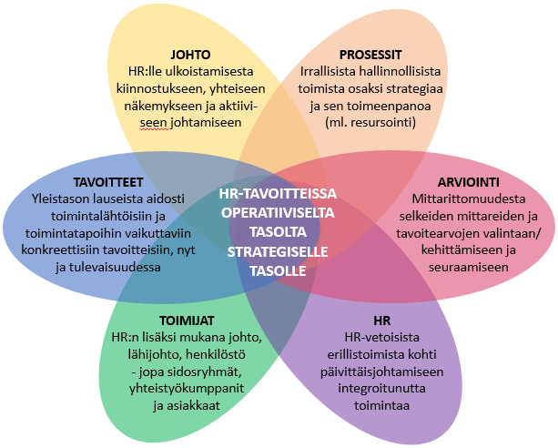
Tavoiteasetannan kypsyysmalli Case, 2020: HR-tavoitteet (osaamisen kehittäminen, liikkuvuuden edistäminen, valtion työnantajakuvan uudistaminen)
 | OPERATIIVINEN | KEHITTYVÄ | STRATEGINEN
JOHTO | Viraston johto ei vielä ole täysin ”sisäistänyt asiaa” tai on ulkoistanut sen HR:lle. Ei ole muodostanut yhteistä ymmärrystä siitä, miksi HR-tavoitteet ovat tärkeitä ja miten tavoitteet pitäisi asettaa, jotta ne edistävät koko organisaation kehittymistä sekä sen strategisten tavoitteiden ja perustehtävien toteutumista. | Johto ymmärtää tavoitteiden asettamisen tarpeellisuuden. Se aset-taa tavoitteet, esimiehet toimeenpanevat niitä osana T&K-keskus-teluja. HR seuraa prosessin toteutumista. Johto hyödyntää bench-markkeja muiden virastojen hyvistä käytännöistä. Toiminta edellyt-tää, että HR pitää asiaa aktiivisesti agendalla. Selkeä strateginen yhteys ja tulosten raportointi ei toimi hyvin tai puuttuu kokonaan. | Henkilöstöjohtamisen tavoitteiden toteutuminen ja henkilöstösuun-nittelu ovat säännöllisesti johdon agendalla. Johto seuraa aktiivisesti HR-tavoitteiden toteutumista sekä niiden kytkeytymistä viraston stra-tegian toteutumiseen. Mukana myös eurot. Johto tekee henkilöstö-johtamiseen liittyviä aloitteita. HR-tavoitteiden toteutumisen seuranta on osa viraston kokonaisjohtamista, strategiaa ja kulttuuria.
TAVOITTEET | Tavoitteet on kirjattu yleiseen tai vielä suunnittelun asteella olevaan muotoon, kuten ”tuemme henkilöstön kehittymistä, uudistamme johtamista, käynnistämme suunnittelun / kehittämistyön tavoitteiden muotoilemiseksi” jne. | Tavoitteet ovat konkreettisempia, mutta osin järjestelmäkeskeisiä, kuten ”ottaa käyttöön keskeisiä osaamiseen, liikkuvuuteen ja TA-kuvaan liittyviä järjestelmiä ja alustoja (Osaava, eOppiva) ja eri somekanavia”. Henkilöstö ja esimiehet ovat mukana tavoitteiden asettamisessa ja seurannassa osana T&K-keskusteluprosessia. | Asiakas- sekä työntekijäkokemus ohjaavat viraston strategiasta johdettujen, substanssia tukevien HR-tavoitteiden asettamista ja toteutumista. Tavoitteet ovat konkreettisia ja/tai käytännön toimen-piteitä ohjaavia. Myös viraston sidosryhmät, keskeiset kumppanit ja asiakkaat on kytketty tavoitteiden asettamiseen ja seurantaan.
HR-PROSESSIT | HR on viraston tärkeä tukifunktio ja sen prosessit ovat tärkeitä hallinnollisia prosesseja, jotka turvaavat viraston toimintaa. Käytännössä HR neuvoo, tekee puolesta, järjestää (irrallisia) koulutuksia, vastaa esimiesten ja henkilöstön kysymyksiin. | Perinteiset HR–prosessit muotoutuvat henkilöstöjohtamiseksi, jonka tehtävä on auttaa virastoa, esimiehiä ja henkilöstöä onnistu-maan. HR:ssä tiedostetaan tarve HR:n uudenlaiselle, strategisem-malle roolille ja tarpeelle kytkeä henkilöstöjohtamisen tavoitteita tiiviimmin viraston strategiaan ja sitä toimeenpaneviin tavoittei-siin. Tehokkuutta haetaan Palkeiden palveluiden hyödyntämisen avulla. HR-johtamiselle asetettujen tavoitteiden toteutumista seu-rataan T&K-keskusteluprosessin lisäksi osana päivittäisjohtamista. | Henkilöstöjohtamisen prosessit nähdään koko viraston onnistumisen ja organisaatiolle kriittisen oppimisen mahdollistajina: - Osaamisen kehittämistoimet kytkeytyvät strategiaan, kehittäminen on kokonaisuus, jota suunnitellaan yhdessä (johto & henkilöstö) - Liikkuvuus ymmärretään laajasti: ihmiset+osaaminen+tieto liikkuvat - Viraston TA-kuvan vahvistamisessa huomioidaan myös valtion TA-kuvan vahvistuminen. Henkilöstösuunnittelu on pitkäjänteistä. Kehittäminen on osa arkea, ei yksittäisiä tilaisuuksia tai toisistaan irrallisia kehittämishankkeita.
HR | Viraston HR on tiedostanut tarpeen asettaa henkilös-tön osaamista, liikkuvuutta ja työnantajakuvaa koske-via tavoitteita. Tavoitteita ei kuitenkaan ole vielä juurikaan konkretisoitu käytännön tekemiseksi. HR pitää keskustelua yllä siitä, MITÄ tavoitteet voisivat olla. | HR on käynnistänyt keskustelua siitä, MITEN osaamista, liikku-vuutta ja työnantajakuvaa koskevilla tavoitteilla voidaan edistää koko org. kehittymistä sekä tukea strategisten tavoitteiden ja perustehtävien toteutumista. HR koettaa varmistaa, että johto käy aika ajoin keskustelua myös MIKSI-kysymykseen liittyen, eli miksi viraston kannattaa asettaa em. asioille tavoitteita ja mitä sillä tavoitellaan. | Henkilöstöjohtamisen tavoitteet eivät ole pelkästään HR:n vastuulla, vaan virastossa ymmärretään laajemmin, että jatkuvan oppimisen mahdollistaminen monin eri keinoin, liikkuvuuden edistäminen sekä TA-kuvan uudistaminen parantavat työntekijäkokemusta ja tuovat virastolle myös selkeää kilpailuetua. HR varmistaa koko viraston onnistumista ja toimii johdon strategisena kumppanina. Palkeet ja muut konsernitoimijat ovat HR:n kumppaneita ja palveluntuottajia.
ARVIOINTI | Arviointi on satunnaista. Mittareita ei ole tai on joitakin lähinnä HR–prosessien tehokkuutta mittaavia mittareita. | Käytössä on muutamia, pääosin määrällisiä mittareita. Pyrkimystä kohti säännöllistä arviointia ja monipuolista mittaristoa. Henkilös-tötavoitteiden toteutumista arvioidaan osana tulosohjausproses-seja sekä koko viraston tasolla että henkilöstön kanssa käytävissä T&K-keskusteluissa. | Tavoitteiden toteutumista seurataan, arvioidaan ja tavoitetasoa nos-tetaan osana strategiaprosessia sekä päivittäisjohtamista. Virastossa on käytössä toimiva arviointiprosessi ja monipuolisia mittareita (määrä, laatu, eurot). Henkilöstötietoa hyödynnetään laaja-alaisesti. Arvioinnissa ovat mukana kaikki toimijat.
TOIMIJAT | HR | HR, osa johtoa, esimiehet, henkilöstö | HR, johto, esimiehet, henkilöstö, sidosryhmät ja yhteistyö- kumppanit (ml. keskeiset verkostot ja yhteisöt), myös asiakkaat
Notes:
Keväällä 2020 yhdessä HJF:n kanssa luotua materiaalia

Slide 30
TIIVISTYS: HR-tavoitteet tulossopimuksissa v. 2021 → Yhdessä oppien kohti strategisempaa tavoitteenasettelua
Tähtäimessä:
Maailman paras julkinen hallinto Edistäen:
valtion kilpailukykyä työnantajana ja valmistautumista suureen rekrytointitarpeeseen
JOHTO HR:lle ulkoistamisesta kiinnostukseen, yhteiseen näkemykseen ja aktiivi-seen johtamiseen
PROSESSIT
Irrallisista hallinnollisista toimista osaksi strategiaa ja sen toimeenpanoa (ml. resursointi)
Toimeenpanevat:
Valtiokonsernin henkilöstöjohtamisen linjauksia
Liittyvät edelleen yhteisiin tavoitteisiin:
1. Osaamisen kehittäminen 2. Liikkuvuuden edistäminen 3. Valtion työnantajakuvan uudistaminen
TAVOITTEET Yleistason lauseista aidosti toimintalähtöisiin ja toimintatapoihin vaikuttaviin konkreettisiin tavoitteisiin, nyt ja tulevaisuudessa
HR-TAVOITTEISSA OPERATIIVISELTA TASOLTA STRATEGISELLE TASOLLE
ARVIOINTI Mittarittomuudesta selkeiden mittareiden ja tavoitearvojen valintaan/ kehittämiseen ja seuraamiseen
Toteutuvat:
Ministeriöiden ja virastojen välisissä tulos-
keskusteluissa ja -sopimuksissa
Viraston strategiassa ja johtamisessa: Virasto
muotoilee em. yhteisiin tavoitteisiin liittyvät omat tavoitteensa toimintaansa tukeviksi
TOIMIJAT HR:n lisäksi mukana johto, lähijohto, henkilöstö - jopa sidosryhmät, yhteistyökumppanit ja asiakkaat
HR HR-vetoisista erillistoimista kohti päivittäisjohtamiseen integroitunutta toimintaa
HR-ohry seuraa, HJF työstää, VM ja konsernitoimijat tukevat
Huomioitava: Johtamissopimukset, HR-panossuhdelukutavoitteet
Kuvio luotu lähes 50 viraston 2020 tulossopimusten HR-tavoitteiden analyysin ja siitä johdetun kypsyysmallin pohjalta, VM/VKO huhtikuu 2020
Notes:
Keväällä 2020 yhdessä HJF:n kanssa luotua materiaalia

Slide 31
Henkilöstöjohtamisen nelikenttä ja HR-ammattilaisten roolit Ulrich 1997, mukaellen
Strateginen painopiste
Strateginen henkilöstö-johtaminen
Muutoksen ja uudistumisen johtaminen
HR on strateginen kumppani
HR on muutoksen edistäjä
Prosessit
Ihmiset
Organisaation perusrakenteiden johtaminen
Henkilöstön ohjaus ja sitouttaminen
HR on hallinnollinen asiantuntija
HR on henkilöstön kehittäjä
Operatiivinen painopiste
Notes:
Kevyt teoria-analyysi, ml. Ulrichin malli: https://www.lily.fi/blogit/chasing-my-future/7-1-henkilostojohtamisen-peruselementit/

Slide 32
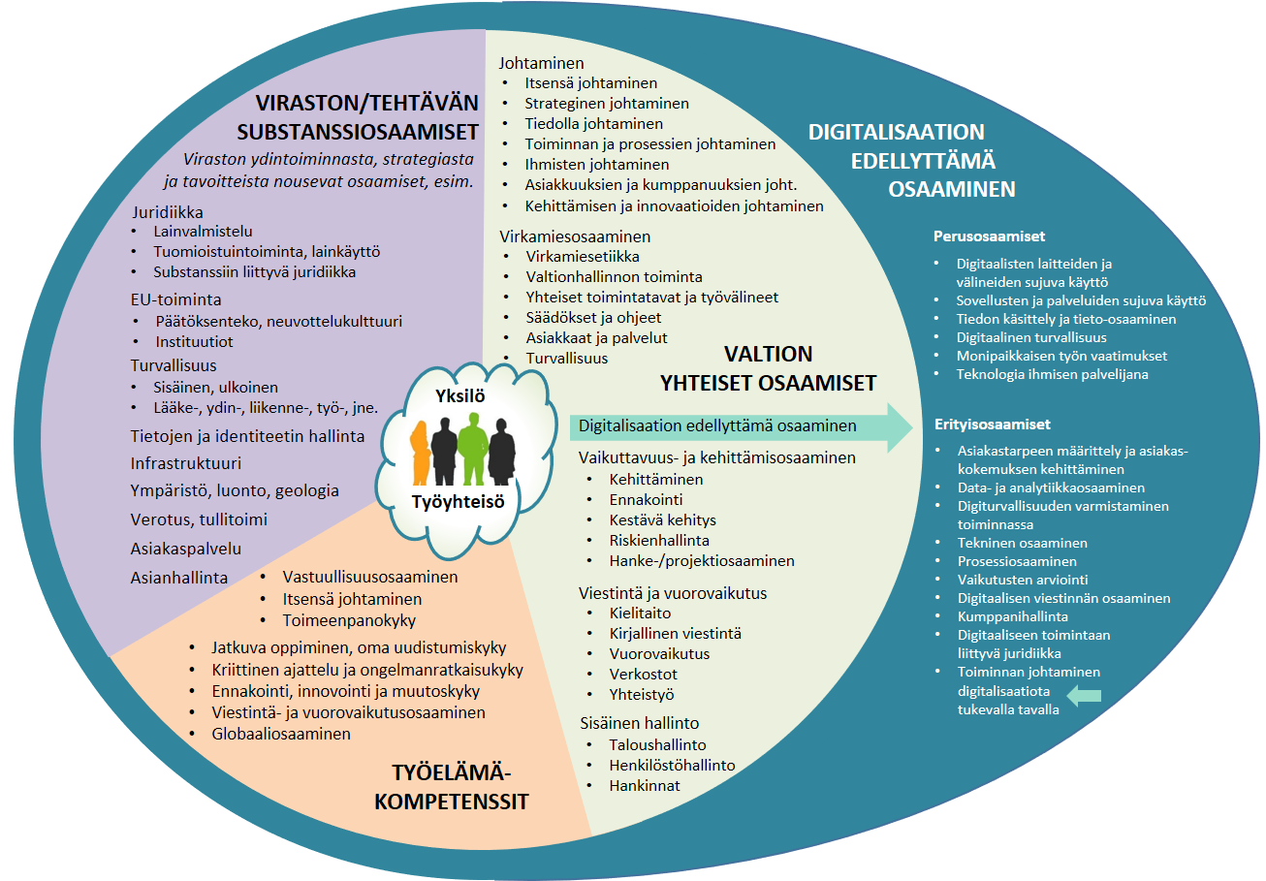
Valtionhallinnon osaaminen, kokonaiskuva
Päivitetty maaliskuussa 2022 VM, VKO, Mlaine

Slide 33
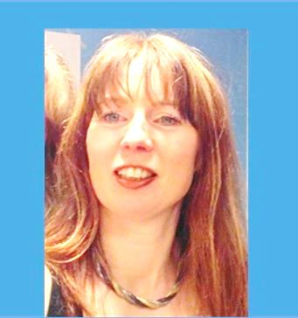
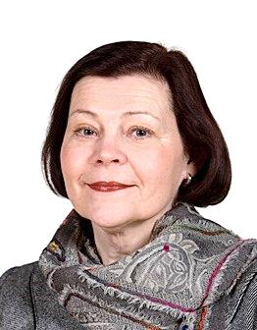
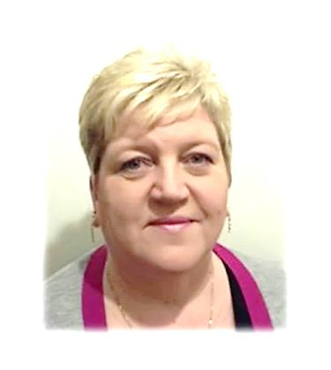
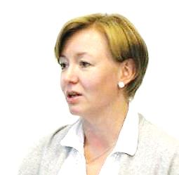
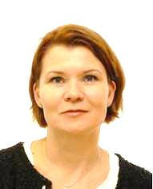
Henkilöstöjohtaminen valtiolla -kuvaus - Parviälyilemässä 2017 mukana -
- Päivitys 2022-
Koko kokonaisuus käyty läpi
Perusrakenne pysynyt samana, mutta muuten sisältöä rikastettu
Päivitetty versio käsitelty valtiovarainministeriössä valtionhallinnon kehittämisosaston (VKO) johtoryhmässä 21.3.2022
Kiitos päivityksessä auttaneille:
Valtionhallinnon kehittämisosaston asiantuntijat (VM)
Soile Röppänen ja Erika Palm, Palkeet
Kati Kivistö, HAUS
Tiina Kukkonen-Suvivuo, Tuomioistuinvirasto
Maarit Hildén, ELY-keskus
Huom! Kuvausta päivitetään tarpeen mukaan pitkin matkaa. Huomioita voi lähettää osoitteeseen: valtionhallinto.vm@gov.fi
Yhteistä tekemisen meininkiä matkalla tulevaisuuteen - Maarit Hildén, VK
Kuvaus on kuin kompassi, jonka avulla on helpompi suunnistaa yhteisellä HR-kartalla. Yhteistyö oli tosi antoisaa, kiitos kaikille!
- Anu Almiala, Viestintävirasto
Rohkeasti yhdessä eteenpäin;
tekemällä ja kokeilemalla oppien.
- Eeva Sankari, MML
HR-kokonaisuus on ”1000-palainen palapeli”, ja valtiolla siinä on vielä omat lisäsävynsä. Tämä kentän kokonaiskuvaus olisi ollut hyödyksi monissa HR-työni käänteissä. Uskon, että tästä nyt yhdessä työstetystä – ja toki alati edelleen kehittyvästä – jäsennyksestä voi olla tukea monissa tilanteissa. On ollut ilo olla mukana tässä yhdessä oppimisen prosessissa.
- Erja Vuorio, VRK
Käytiin rakentavaa ja avointa keskustelua eri näkökulmista. Henkilöstöjohtaminen on laaja kokonaisuus. Hyvä että asiat on kerätty nyt yhteen pakettiin. Se helpottaa kokonaisuuden ymmärtämistä ja auttaa näkemään eri osa-alueiden toisiinsa nivoutumisen. - Taina Mäenpää, Palkeet
Olen jo pidemmän aikaa kaivannut oman HR-työni tueksi kattavaa kuvausta, jonka avulla jäsentää ja organisoida johtamaani kokonaisuutta. Nyt kun olen saanut mahdollisuuden valtion HR-kokonaisuuden osaamisen kehittämiseen, niin voin hyödyntää tätä kuvausta myös siinä. Tämän tekeminen yhteistyössä oli tosi antoisaa ja tästä taisi tulla todellinen HR:n kokonaisuuden yleisavain! - Tiina Kukkonen-Suvivuo, HAUS
Oli tarve, tuli idea, sain upeasti apua. Oma JET-tutkintokin eteni ☺ Kiitos kaikille! - Marjaana Laine, VM
Ja joukko kollegakommentoijia
VM/VKO, 2022

Slide 34
Kiitos!
”HUNAJAKENNO”-kuvaus päättyy tähän
Lisätiedot: valtionhallinto.vm@gov.fi, Marjaana Laine
VM/VKO, 2022

